Slide 1

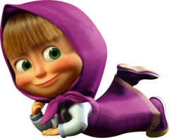
«Машина дорожная математика»
Давай, давай учиться….
Обучающая игра по тематике
«Дорожная азбука»
Автор: воспитатель 1 категории
детского сада № 57
Смирнова Любовь Петровна
г. Рыбинск
2012г

Slide 2
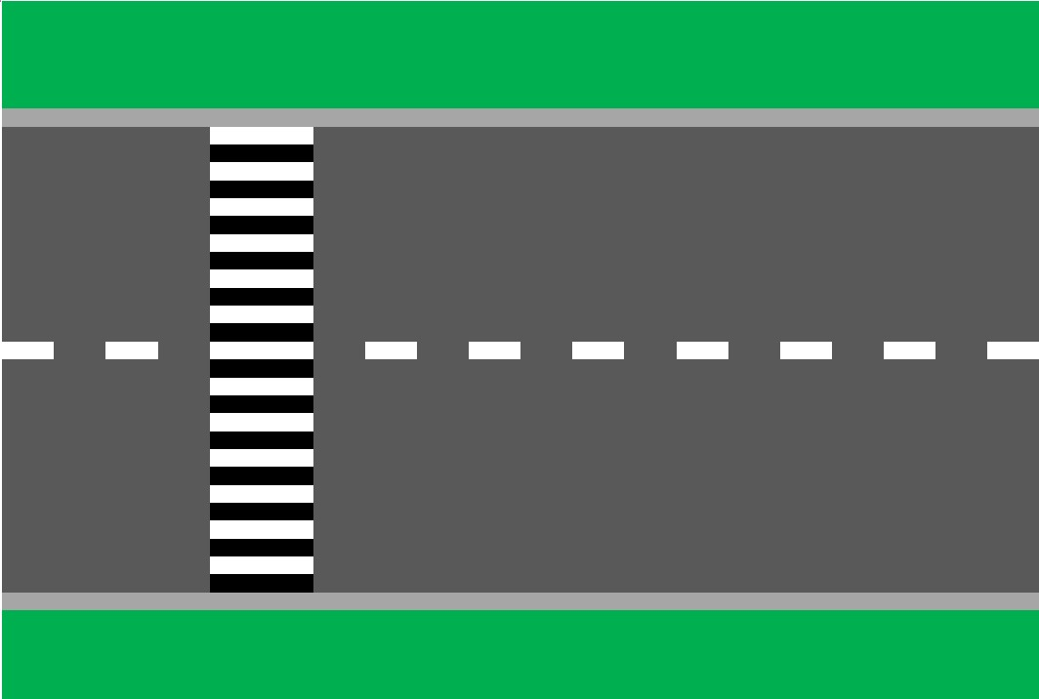
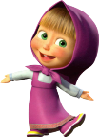
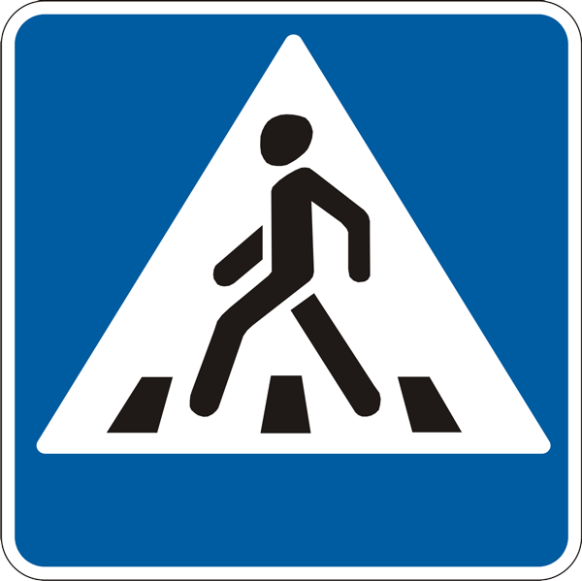
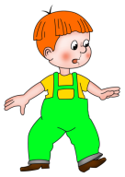
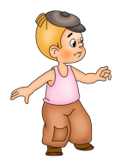
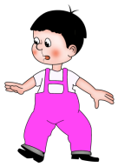
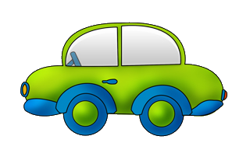
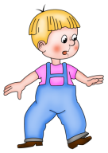
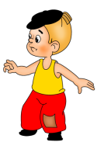
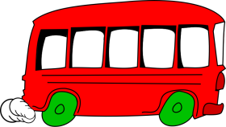
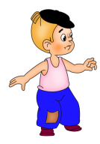
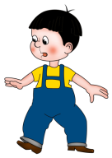


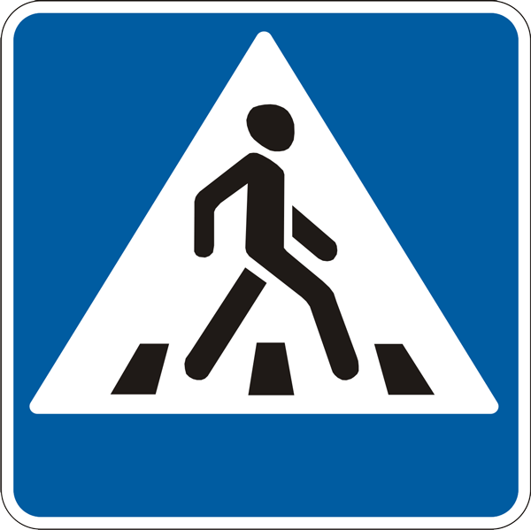
Задача 1
Семеро ребят играли в мяч на проезжей части дороги. Двое ушли домой. Остальные ребята остались играть на дороге. Сколько ребят поступили правильно?

Slide 3
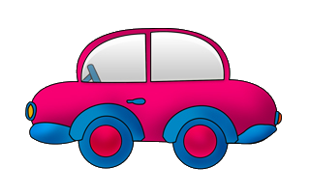
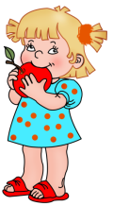
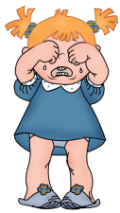
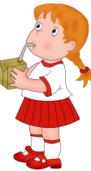
Задача 2
Два мальчика и три девочки вышли из школы. Когда они подошли к пешеходному переходу, зеленый сигнал уже начал мигать. Мальчики побежали через дорогу бегом, а девочки остались дожидаться следующего зеленого сигнала. Сколько ребят правильно перешли дорогу?

Slide 4
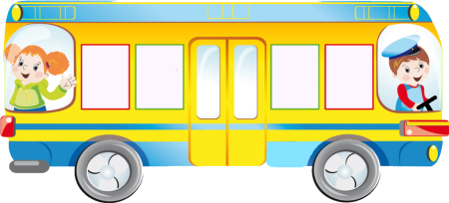
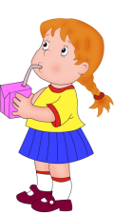
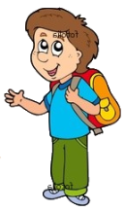
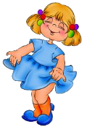
Задача 3
Из автобуса вышли семь человек. Трое из них подошли к пешеходному переходу, двое пошли обходить автобус спереди и двое остались на остановке. Сколько человек поступило правильно?

Slide 5
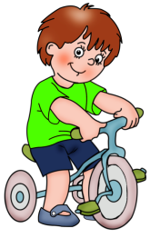
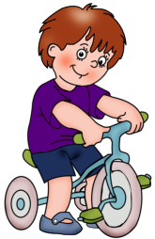
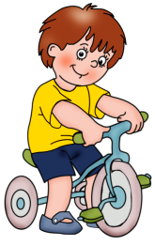
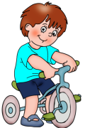
Задача 4
Четыре мальчика поехали кататься на велосипедах по улицам города. Одному из них было 13 лет, остальным – 15. Сколько ребят не нарушили Правила дорожного движения?

Slide 6
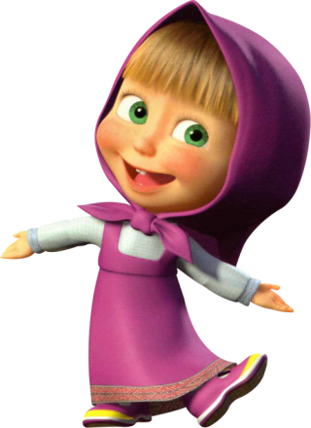
СПАСИБО ЗА ВНИМАНИЕ!

